Slide 1
SAFRA KESESİ HASTALIKLARI
ARŞ. GÖR. DR. Merve Çilenay SEMİR
KTÜ Aile Hekimliği Anabilim Dalı
30.03.2021

Slide 2
AMAÇ
Safra kesesi hastalıkları hakkında bilgi vermek

Slide 3
HEDEFLER
Safra taşı ve neden olduğu hastalıkların belirti ve bulgularını sayabilmek
Safra kesesi tümörleri belirti ve bulgularını sayabilmek
Safra kesesi polipleri belirti ve bulguları hakkında sayabilmek
Safra kesesi hastalığı olan bireylerin beslenme özelliklerini sayabilmek

Slide 4
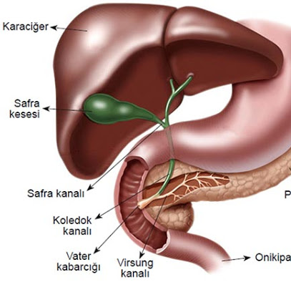
ANATOMİ
Safra kesesi karaciğerin visseral yüzünde lobus quadratus’un hemen sağ tarafında bulunan fossa vesicae biliaris’te yer alır
Üst yüzü areolar bağ dokusu ile sıkıca karaciğere alt yüzü genellikle periton ile kaplıdır

Slide 5
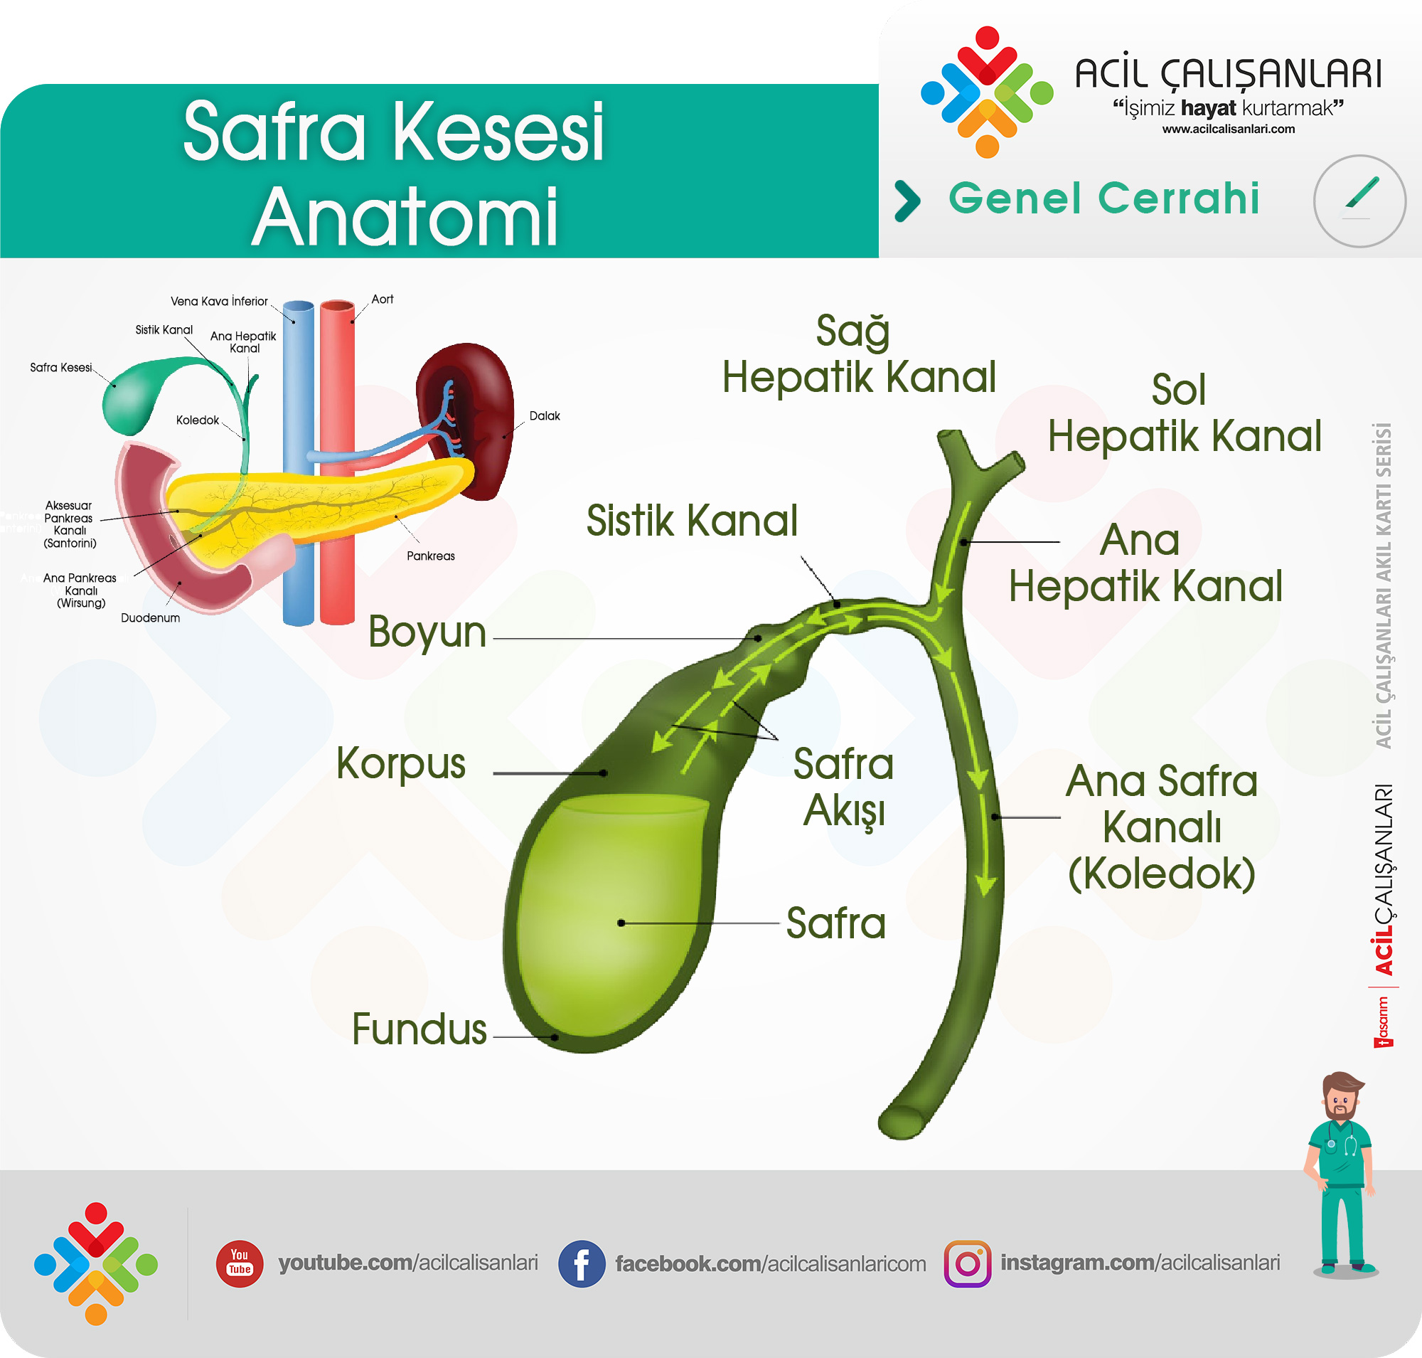
ANATOMİ
Safra kesesi ; uzunluğu 7-10 cm, genişliği 3 cm, hacmi ise 30-60 ml
Fundus, corpus, infindibulum (hartmann poşu) ve collum olmak üzere 4 bölümü vardır.
Notes:
Üst yüzü areolar bağ dokusu ile sıkıca karaciğere tutunmuştur. Yine bu bağ dokusu içinde yer alan birçok küçük lenf ve venöz damarlarla karaciğer ile ilişki içindedir

Slide 6
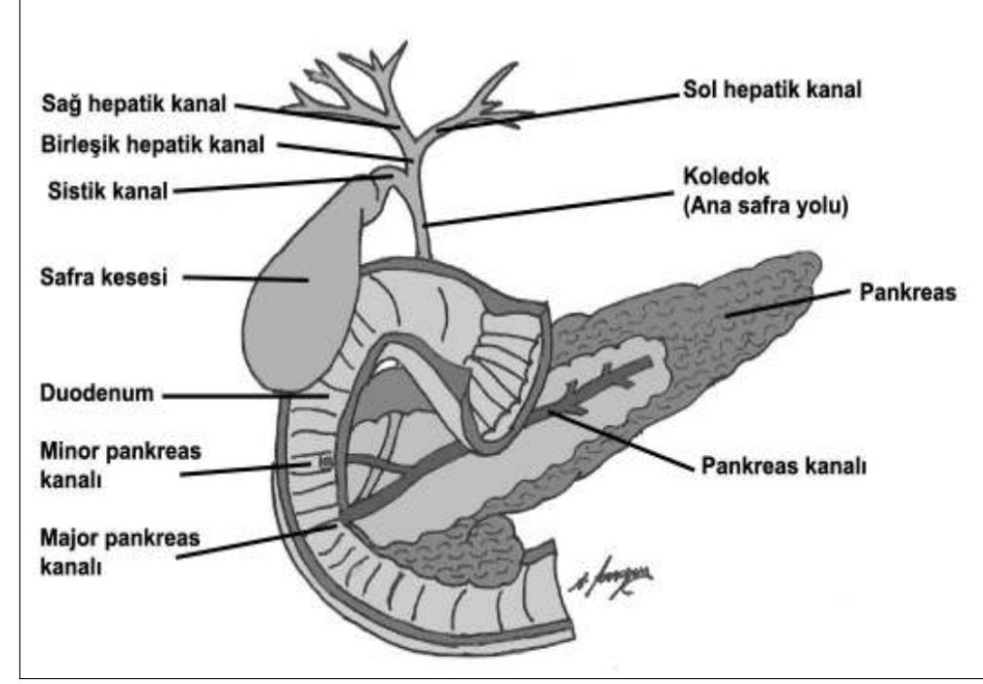
ANATOMİ
Sağ ve sol hepatik kanallarının birleşimi ile ana safra kanalı oluşur.
Sistik kanalla ortak safra kanalı birleşerek KOLEDOK KANALI adını alır.
Koledok ve pankreatik kanalların birleşmesi ile bu kanalların distalindeki sirküler kaslar ODDİ SFİNKTERİNİ oluşturur.
Notes:
Oddi Sfinkteri Koledok ve pankreatik kanalların birleşmesi ile bu kanalların distalinde bulunan sirküler kaslar (m. sphincter ductus choledecus ve m. sphincter ductus pancreatici) kaynaşarak Oddi sfinkterini (m. sphincter ampullae, m. sphinchter choledochi) meydana getirir. Duodenum boş iken Oddi sfinkteri kasılı durumdadır ve bu şekilde kanal kapalıdır. Karaciğerden salgılanan safra, koledok kanalını doldurarak safra kesesine geçer. Burada biriktirilen safra, suyu çekilerek konsantre edilir ve eklenen salgılarla da koyu yapışkan bir sıvı haline gelir. Kimusun duodenuma geçtiği zaman kolesistokinin etkisi ile safra kesesi ve kanalları kontraksiyona uğrar ve safra salgısı bu şekilde duodenuma boşaltılır. Bu nedenle kolelitiazis veya safra kesesi iltihabı olan kişiler yemek yedikten 3-4 saat sonra yani mide içeriği duodenuma geçince kolik tipi ağrı ile karşılaşırlar (1,3-5,10-13).

Slide 7
ANATOMİ
Damarları:
  a.cystica
  Birçok küçük ven →sistik ven (v. cystica) →posterior superior pankreatikoduodenal ven→ portal vene açılır
  Fundus ve korpusun venöz drenajını sağlayan küçük venler ise direkt olarak karaciğere açılır.
Lenfatikleri:
  Birçok küçük lenf damarı →sistik fossa (kc’de)
  Safra kesesinin inflamatuar hastalıkları bu yol ile lokalize hepatite neden olabilir.
  Safra kesesinin lenf sıvısı →nodus cycticus→nodi foraminalis ve nodi hepatici→nodi coeliaci drene olur
Notes:
Safra kesesinin venöz drenajı birçok küçük ven tarafından sağlanır. Venöz kanın bir kısmını toplayan sistik ven (v. cystica) sistik arteri takip ederek posterior superior pankreatikoduodenal vene veya portal vene açılır. Fundus ve korpusun venöz drenajını sağlayan küçük venler ise direkt olarak karaciğere açılır
Safra kesesinin lenf sıvısı sırasıyla kollumda bulunan sistik lenf noduna (nodus cysticus), buradan epiploik foramen etrafındaki foraminal lenf nodlarına (nodi foraminalis) ve hepatik arter çevresindeki hepatik lenf nodlarına (nodi hepatici) ve neticede çölyak lenf nodlarına (nodi coeliaci) drene olur.

Slide 8
ANATOMİ
Sinirleri:
  Sempatiklerini splanknik sinirler (nn. Splanchnici; T8-9 kaynaklı); parasempatikleri ise vagustan (n. vagus, Cr10) gelir.
  Parasempatik etki safra salgısını artırır; sempatik etki ise azaltır.
Safra kesesi ve ekstrahepatik safra yollarının ağrısı → epigastrik veya sağ hipokondriyak bölgede
Ağrının iletimi sempatik lifler tarafından sağlanır.
Safra kesesi ve yollarının üzerini örten peritonun duyu lifleri →n. phrenicus dexter den gelir
Safra kesesi ve yollarının yansıyan ağrısı sağ frenik sinirle aynı segmentten çıkan n. supraclavicularis dağıldığı sağ omuzda hissedilir.
Notes:
Safra kesesi ve ekstrahepatik safra yollarının ağrısı → epigastrik veya sağ hipokondriyak bölgede Ağrının iletimi sempatik lifler tarafından sağlanır. Safra kesesi ve yollarının üzerini örten peritonun duyu (sensitif) lifleri sağ frenik sinirden (n. phrenicus dexter) gelir ve bu yapıların yansıyan ağrısı sağ frenik sinirle aynı segmentten çıkan supraklaviküler sinirin (n. supraclavicularis) dağıldığı sahada, yani sağ omuzda hissedilir
Sempatiklerini splanknik sinirler (nn. Splanchnici; T8-9 kaynaklı); parasempatikleri ise vagustan (n. vagus, Cr10) gelir. Önce çölyak pleksusu (plexus coeliacus) oluşturan bu lifler daha sonra asendan hepatik arter etrafında hepatik pleksus (plexus hepaticus) aracılığı ile safra kesesine ulaşır. Hepatik pleksusun ön parçası sistik ve hepatik kanallara; arka segmenti ise koledok kanalına lifler gönderir. Bu pleksus içinde seyreden afferent lifler ekstrahepatik safra yollarının duyusunu taşır. Sempatik lifler Oddi sfinkterinin kasılmasını sağlayarak safranın biriktirilmesini sağlar. Parasempatik lifler ise safra kesesi ve kanallarda kontraksiyon meydana getirir. Böylece safranın duodenuma boşaltılmasını sağlarlar. Ayrıca parasempatik etki safra salgısını artırır; sempatik etki ise azaltır. Safra kesesi ve ekstrahepatik safra yollarının ağrısı epigastrik veya sağ hipokondriyak bölgede hissedilir. Ağrının iletimi sempatik lifler tarafından sağlanır. Safra kesesi ve yollarının üzerini örten peritonun duyu (sensitif) lifleri sağ frenik sinirden (n. phrenicus dexter) gelir ve bu yapıların yansıyan ağrısı sağ frenik sinirle aynı segmentten çıkan supraklaviküler sinirin (n. supraclavicularis) dağıldığı sahada, y

Slide 9
FİZYOLOJİ
Karaciğerden günlük 600-1200 ml safra salgılanır
Safra kesesinin görevi, gerektiğinde kullanılmak üzere safrayı konsantre edip depolamaktır.
Safra kesesinin maksimum hacmi 30-60 ml’dir. Ancak 450 ml safrayı yoğunlaştırarak depolayabilir.
Safra içinde başlıca safra tuzları, safra pigmentleri (bilirubin, biliverdin), kolesterol, fosfolipid (lesitin) ve plazma elektrolitleri yer alır
Notes:
Safra kesesi yemek aralarında ve gece açlığı boyunca safra asitlerini depolar. Safra tuzları kuru safra ağırlığının %50’sini oluşturur. S
Eritrosit yıkım ürünü olan bilirubin, idrarla atılan ürobilin ve gaytayla atılan sterkobilin’in kaynağını oluşturur. Hemolitik ya da obstrüktif sarılıklar plazma bilirubin düzeyinin yükseldiği klinik tablolardır.
. Safra tuzları, bilirubin, kolesterol, lesitin safra kesesinde 5-20 kez konsantre edilir (3). Kalsiyum haricinde sodyum, klor ve bikarbonat gibi elektrolitler ise sürekli olarak safra kesesi mukozasından emildiğinden safra kesesi safrasında yoğunlaşmazlar. Đyonlar ve su epitel hücreleri, hücrelerarası kanal, bazal membran yoluyla kapillerlere taşınır. Soydum aktif transportla (sodyum-potasyum pompası) safra kesesi tarafından absorbe edilir (8). Klor ve bikarbonat ise sodyumun aktif transportunun oluşturduğu elektriksel potansiyel ile taşınır. Hücrelerarası alanda yüksek iyon yoğunluğu osmotik basıncı artırır ve suyun da kese lümeninden absorbsiyonuna neden olur. Karaciğer safrasının pH’ı 8.0-8.6 iken safra kesesi safrasının pH’ı 7.0-7.4’e düşerek asitleşir

Slide 10
FİZYOLOJİ
Safra tuzları yağ partiküllerini emülsifiye etmeye,lipidlerle miçel kompleksler oluşturup yağların transportuna da katkıda bulunur
Safrayla günlük 1-2 gram kolesterol salgılanır
Safra kesesinde konsantre edilen kolesterol bazı anormal durumlarda çökerek safra taşı oluşturabilir

Slide 11
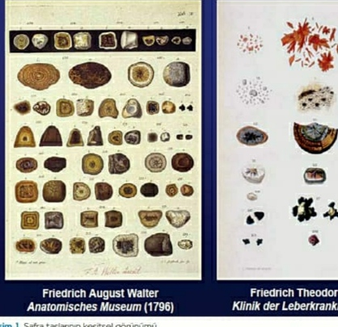
SAFRA KESESİ HASTALIKLARI
Safra Taşı ve Sebep Olduğu Hastalıklar
  Asemptomatik kolelitiazis
  Semptomatik kolelitiazis
  Akut taşlı kolesistit
  Akalküloz kolesistit
  Amfizematöz kolestit
  Safra taşı ileusu
  Koledokolitiazis
  Akut kolanjit
  Akut biliyer pankreatit

Slide 12
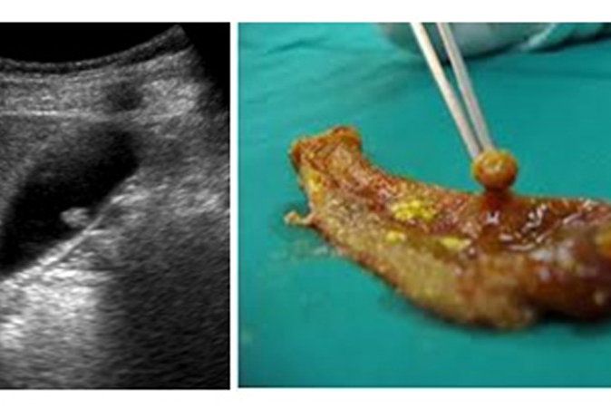
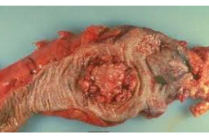
Safra Kesesi Tümöral Hastalıkları
  Safra kesesi polipleri
  Safra kesesi kanseri

Slide 13
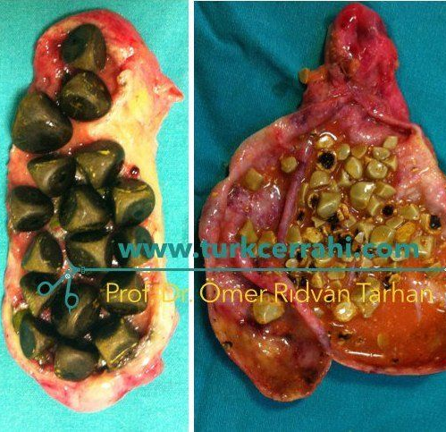
KOLELİTİAZİS
Safra kesesindeki safrada çözünmüş olarak bulunan katı maddelerin birleşerek taş haline gelmesi ile safra kesesi taşları oluşur
Safra taşları özellikle Batı popülasyonlarında yaygındır
ABD de, erkeklerin yaklaşık % 6'sında ve kadınların % 9'unda safra taşı vardır
Kolelitiazisin prevalansı %11-36 dır
Safra kesesi taşı olan hastaların yönetiminde , hastanın semptomlarına, görüntüleme testi bulgularına ve komplikasyonların mevcut olup olmadığına bağlıdır

Slide 14
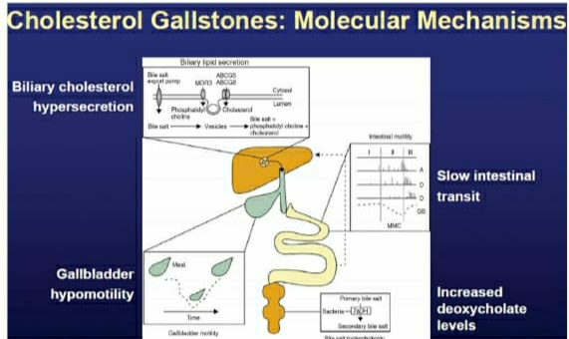
KOLELİTİAZİS
Safra taşı çeşitleri
Kolesterol taşları ;
  Kolesterol süpersaturasyonu
  Nükleasyon
  Safra kesesi stazı
Notes:
Sanayileşmiş ülkelerde, kolesterol safra taşları taşların yaklaşık yüzde 75'ini, siyah pigment taşları yüzde 20'sini ve kahverengi pigment taşları yüzde 5'ini oluşturmaktadır
Kolesterol süpersaturasyonu:normalde hepatositlerden salının günlük 600 ml safra içinde kolesterol ve onu suda erir hale sokan (miçel foruna),safra tuzları,fosfolipidler denge halindedir .4kolesterol arttığında(sekresyon artışı,kolesterol sentezinde hız kısıtlayıcı basamak olan HMG-CoA redüktaz aktivisinde artış)veya taşıyıcıları azaldığında (fosfolipidlerin veya safra tuzalarının azalması ) o kişinin safrasını kolesterolden zengin hale gelir.
Nükleasyon: zamanla nükleasyon indükleyici müsinlerina rtışı v enükleasyon engelleyici apolipoproteinlerin azalması ile kolesterol kristalleri oluşmaya başlar
Safra kesesi stazı:süreç içinde kolesterol kristalleri gelişir,lameller yapı kazanır,çamur ve taş oluşur.

Slide 15
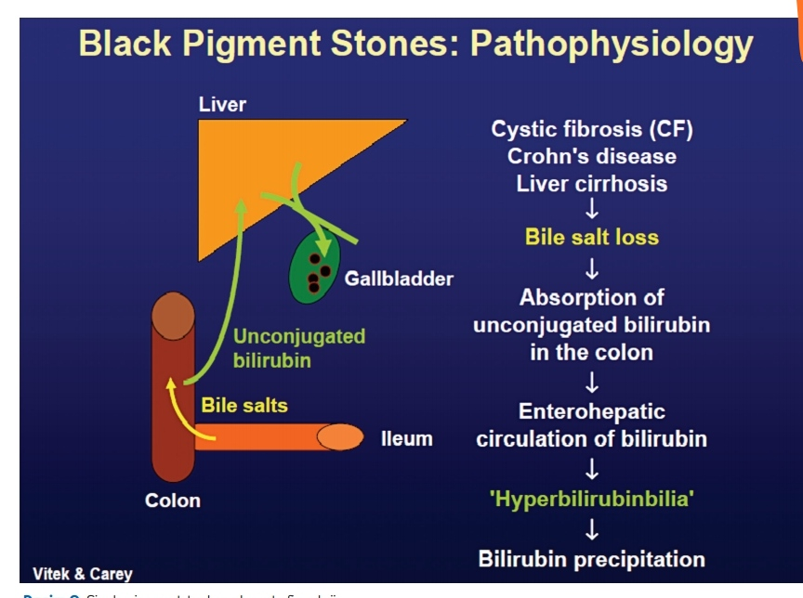
KOLELİTİAZİS
Safra taşı çeşitleri
Pigment taşları;
  Siyah pigment taşları
    indirekt bilirübinin arttığı
    kalsiyum bilirubinat
  Kahverengi pigment taşları
    kronik staz ve biliyer enfeksiyon(bakteriyel debris )
    kalsiyum bilirubinat
Notes:
İndirekt bilirübin arttığı durumlar:hemoliz,siroz
Kahverengi pigmentlerde bakteriyel debris vardır.
%20 den daha az kolesterol içerirler Siyah pigment taşları Küçük, kırılgan bazan spiküler Hemolitik hastalıklarda sıktır Herediter sferositoz Herediter eliptositoz Karaciğer sirozunda sıktır Kalsiyum bilirubinat, karbonat ve fosfatın süpersatürasyonu Nonkonjuge bilirubin suda erimez Hemoltik hastalıklarda nonkonj bil üretimi artar Sirozda nonkonj bil salgısı artar Kese içindeki dekonjugasyon
Kahverengi taşlar Küçük, sütlü kahve renginde, yumuşak, lapa gibidirler >Hem kese hem de safra yollarında oluşurlar Safra stazına bağlı bakteriyel infeksiyon kaynaklıdır E koli beta glukorunidaz salgılar Dekonjuge bil+Ca+bakteri debrisi çöker Genellikle striktürler, bilioenterik anastomozlar, parazitler bağlı staz sonucu gelişir

Slide 16
KOLELİTİAZİS
Risk faktörleri
Yaş ve kadın cinsiyeti
Genetik yatkınlık
Gebelik
Diabetes mellitus
Dislipidemi
Obezite
Hızlı kilo kaybı
İlaçlar(Fibratlar,Somatostatin analogları,Hormon replasmanı,Oral kontraseptif,seftriakson )
Uzamış açlık / parenteral beslenme
Omurilik yaralanması
Siroz
Crohn hastalığı / ileal rezeksiyon
Hiperbilirubinemi
Notes:
Dm:Hepatik insülin direnci önemli görünmektedir [ 33,34 ]. Katkıda bulunan diğer faktörler hipertrigliseridemi ve safra kesesi hipomotilitesine bağlı safra stazına yol açan otonom nöropati olabilir
Obezite, muhtemelen kolesterol sentezi ve sekresyonunun artmasına bağlı olarak, kolesterol safra kesesi taşlarının gelişimi için yerleşik bir risk faktörüdür
Yüksek safra taşı oluşumu oranları, çok düşük kalorili diyetler (günde 800 kcal'den az içeren diyetler) veya gastrik baypas sonrası [ 45-47 ] hastalarda hızlı kilo kaybı ile ilişkilendiriBir rapor kilo kaybı dönemlerinde safra kesesi safrasındaki değişiklikleri değerlendirdi.Safra müsin içeriği 18 kat arttı ve safra kalsiyum konsantrasyonu yüzde 40 arttı. Bu faktörler, kolesterol çekirdeklenmesini ve taş oluşumunu teşvik edebilir. Safra kesesi taşlarının büyük çoğunluğunun asemptomatik olduğu genel popülasyonun aksine, kilo kaybına bağlı kolelitiazisi olan kişilerin semptomatik olma olasılığı daha yüksektir
Östrojen, kolesterol sekresyonunu arttırır ve progesteron, safra asidi sekresyonunu azaltır
Uzamış açlık/enteral beslenme: enteral stimülasyon eksikliğinden kaynaklanan biliyer staz; ve
ileal rezeksiyonu olan hastalarda, safra asitlerinin enterohepatik dolaşımının kesintiye uğraması, hepatik safra asidi sekresyonunda bir azalmaya ve kolesterole göre aşırı doymuş hale gelen, hepatik safranın değişmiş bir bileşimine neden olur.
Omırilik yralanması:safra kesesi stazına yol açan azalmış safra kesesi hareketliliğini, enterohepatik dolaşımda bir değişikliğe yol açan azalmış bağırsak geçişini ve anormal safra lipid sekresyonuna yol açan metabolik değişiklikleri içerir

Slide 17
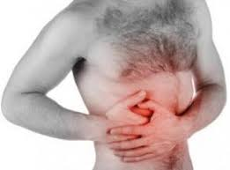
KOLELİTİAZİS
Biliyer kolik;
sağ üst kadran veya epigastrium ağrı
yağlı yemeklerden sonra başlayan
Sırta ve interskapular bölgeye vuran
15 dakika - 5 saat arasında süren
Kolik değil sürekli bir ağrı
Bulantı, kusma ve diğer gis semptomlar eşlikçi
Notes:
Hasta eğer biliyer kolik ile geldiyse usg tanı konduysa sıkıntı yok ama tanı konmadıysa hasta da tekrarlayan biliyer atakalrdan sonra kronik taşlı kolesistit,porselen kese ya da diğer akut komp gelişebilir

Slide 18
KOLELİTİAZİS
Asemptomatik Kolelitiazis
Semptom yoktur,tesadüfen yapılan USG de saptanır
İzlem önerilir
Profilaktik kolesistektomi önerilmez

Slide 19
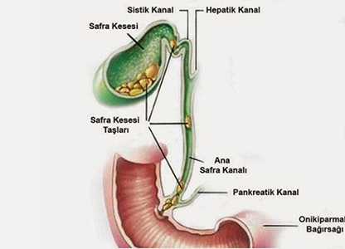
KOLELİTİAZİS
Semptomatik Kolelitiazis
Taşın geçici olarak sistik kanalı tıkaması
Biliyer kolik atakları
Laboratuvar testleri normal
USG de taşların görülmesi ile tanı
Akut ağrı yönetimi →NSAİD
Elektif Kolesistektomi
Cerrahi istemeyen UDKA?
Notes:
Safra kolik, normal fizik muayene ve normal laboratuvar testleri (tam kan sayımı, aminotransferazlar, bilirubin, alkalin fosfataz, amilaz ve lipaz) olan bir hastada komplike olmayan safra taşı hastalığından şüphelenilmelidir. Bu tür hastalar, safra kesesi taşı veya çamur olup olmadığını belirlemek için bir görüntüleme çalışmasına tabi tutulmalıdır. Tipik olarak değerlendirme, safra kesesi taşlarını tespit etmek için en hassas yöntem olduğu için bir transabdominal ultrason ile başlar. Ultrasonda safra kesesi taşları, akustik bir gölge oluşturan ve yerçekimine bağımlılık arayan ekojenik odaklar olarak görünür. ( Yukarıdaki 'Komplike olmayan safra taşı hastalığı için değerlendirme' bölümüne bakın .)
●Tipik biliyer kolik olan ancak ultrasonografide safra kesesi taşı olmayan hastalarda, gözden kaçan safra taşlarını tespit etmek için genellikle transabdominal ultrasonu birkaç hafta içinde tekrar ederiz. Tekrarlanan transabdominal ultrason negatifse, endoskopik ultrason ile ek değerlendirme ve gerekirse safra mikroskobu ile çamur veya mikrolitiyazisi tespit etme kararı hastanın tercihlerine, endoskopik uzmanlığın mevcudiyetine ve olumsuz sonuçlar için risk faktörlerine bağlıdır. sedasyon ve en
Ayakta tedavi gören hastalara, ağrının başlamasından sonraki dört saat içinde ağrı geçmezse acil servise bildirmeleri konusunda talimat verilmelidir, çünkü o zaman akut kolesistit gibi komplikasyonlar geliştirme riski altındadırlar.KETOROLAK,İBUPROFEN
Cerrahiy kabul etmeyn hastalar 1,5 cm kolesterol taşı ise udka
Üç saatten fazla süren ağrı, ateş, lökositoz ve sağ üst kadranda hasssasiyet akut kolesistit tanısını düşündürür. Bu olgularda Murphy bulgusu % 60-70 pozitiftir.

Slide 20
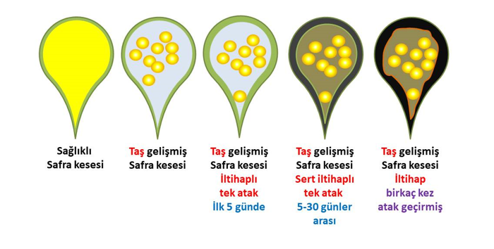
AKUT TAŞLI KOLESİSTİT
Safra kesesinin iltihaplanması
Taşın mukozaya yaptığı direkt bası veya duktus sistikus tıkanıklığı iskemi, ülserasyon , ödem, venöz dönüş bozulması
Taş olmadan %-5-10 görülebilir

Slide 21
AKUT TAŞLI KOLESİSTİT
Biliyer kolik atağı uzamış
Ateş,bulantıi,kusma,iştahsızlık,yağlı yiyecek yeme öyküsü
Fm:kötü görünümlü,ateşli,taşikardik,muayene masasından kalkmayan,murphy bulgusu(+)
Lökositoz,Kcft normal,hafif bozuk
USG’ de kese duvar kalınlığı ve etrafında sıvı
2. en uygun yöntem :HIDA-SİNTİGRAFİ
https://www.youtube.com/watch?v=2T0XUQ1M-x0
Notes:
Öykü - Akut kolesistitli hastalar tipik olarak en sık sağ üst kadranda veya epigastriyumda olmak üzere karın ağrısından şikayet ederler. Karakteristik olarak, akut kolesistit ağrısı sabit ve şiddetlidir ve tipik olarak uzar (dört ila altı saatten fazla). Ağrı sağ omzuna veya sırtına yayılabilir. İlişkili şikayetler ateş, bulantı, kusma ve iştahsızlığı içerebilir. Ağrının ilk başlangıcından bir saat veya daha uzun süre önce yağlı yiyecek yutulması öyküsü vardır.
Fiziksel muayene - Akut kolesistitli hastalar genellikle kötü görünümlü, ateşli, taşikardiktir ve hala muayene masasında yatmaktadır çünkü kolesistit, hareketle şiddetlenen gerçek lokal parietal peritoneal inflamasyon ile ilişkilidir. Karın muayenesi genellikle gönüllü ve istemsiz korumayı gösterir. Hastalar sıklıkla pozitif bir Murphy bulgusuna sahip olacaktır
Karaciğer palpasyonu yaparken, hassas safra kesesinin elimize çarpması sonucu hastanın nefes almayı kesmesidir
. Bir Murphy bulgusunu kontrol etmek için, hastadan derin bir şekilde nefes vermesi istenirken, muayene eden kişi karaciğer kenarının hemen altındaki safra kesesi çukurunu palpe eder. Derin nefes alma, safra kesesinin muayene eden parmaklara doğru inmesine ve baskı yapmasına neden olur, bu da akut kolesistitli hastalarda genellikle artan rahatsızlığa ve hastanın nefesini tutmasına neden olur. Murphy bulgusu akut kolesistit için yüksek bir duyarlılığa sahiptir, ancak spesifik değildir.
Laboratuvar bulguları - Hastalarda tipik olarak artan sayıda bant formu (yani sola kayma) olan bir lökositoz vardır. Komplike olmayan akut kolesistitte serum toplam bilirubin ve alkalin fosfataz konsantrasyonlarında yükselme yaygın değildir çünkü tıkanma safra kesesi ile sınırlıdır; Varsa, safra tıkanıklığı ve kolanjit, koledokolitiazis veya Mirizzi sendromu (distal kistik kanalda sıkışan ve ortak safra kanalının ekstrinsik sıkışmasına neden olan bir safra taşı) gibi durumlarla ilgili endişeleri dile getirmelidirler (resim 1). Bununla birlikte, hiperbilirubinemi ve sarılık ile birlikte serum aminotransferazlar ve amilazda hafif yükselmeler bu komplikasyonların yokluğunda bile bildirilmiştir ve çamur veya püy geçişine bağlı olabilir [ 18 ]. (Bkz. "Akut kolanjit: Klinik belirtiler, tanı ve tedavi" ve "Koledokolitiazis: Klinik belirtiler, tanı ve tedavi" ve "Mirizzi sendromu" .)
Tam kan sayımına ek olarak, akut karın ağrısının diğer nedenlerini veya akut kolesistit komplikasyonlarını dışlamak için serum lipaz ve amilaz, elektrolitler, alanin aminotransferaz, aspartat aminotransferaz, bilirubin, kalsiyum ve albümin düzeylerini değerlendiriyoruz. Çocuk doğurma çağındaki tüm kadınlara gebelik testi yapılmalıdır.
Amfizematöz kolesistiti olan hastalarda, klostridiyal enfeksiyonun neden olduğu hemoliz nedeniyle hafif ila orta derecede konjuge olmayan hiperbilirubinemi mevcut olabilir. (Aşağıdaki 'Amfizematöz kolesistit' bölümüne bakın.)
TANI YAKLAŞIMI

Slide 22
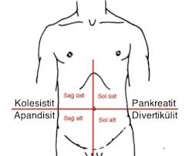
AKUT TAŞLI KOLESİSTİT
Ayırıcı tanı
Biliyer kolik
Akut kolanjit
Akut pankreatit
Peptik ülser
Oddi disfonksiyonu
Karaciğer absesi
Hepatit
Budd-Chiari sendromu
Fitz - Hugh Curtis sendromu
Portal ven trombozu
Notes:
Fitz: kadınlarda perihepatit sağ üst kadran karın ağrısına neden olabilir. Görüntüleme çalışmalarındaki perikolekistik sıvı akut kolesistit ile karıştırılabilir, ancak hepatik iminodiasetik asit taraması negatiftir.
Akut kolanjşt: laboratuar testlerinde kolestaz ve görüntülemede safra genişlemesi kanıtı
Biliyer kolik:Biliyer kolik hastalarında akut kolesistitin aksine halsizlik veya ateş gibi yapısal semptomlar ve peritoneal belirtiler yoktur ve laboratuvar çalışmaları normaldir
Karaciğer apsesi - Karaciğer apsesi en yaygın viseral apse türüdür. Hastalar genellikle ateş ve karın ağrısı ile başvurur. Risk faktörleri arasında diyabet, altta yatan hepatobiliyer veya pankreas hastalığı veya karaciğer nakli bulunur
Akut hepatitYorgunluk, halsizlik, bulantı, kusma ve iştahsızlıkla birlikte RUQ ağrısı. Hastalarda ayrıca sarılık, koyu renkli idrar ve açık renkli dışkı olabilir
Karaciğer apsesiAteş ve karın ağrısı en sık görülen semptomlardır.
Budd-Chiari sendromuSemptomlar ateş, karın ağrısı, abdominal distansiyon (assitten), alt ekstremite ödemi, sarılık, gastrointestinal kanama ve / veya hepatik ensefalopatiyi içerir.
rombozuSemptomlar karın ağrısı, dispepsi veya gastrointestinal kanamayı içerir.Klinik belirtiler, tıkanma derecesine ve gelişim hızına bağlıdır. En yaygın olarak siroz ile ilişkilidir.

Slide 23
AKUT TAŞLI KOLESİSTİT
TEDAVİ
İntravenöz hidrasyon
Elektrolit anormalliğinin düzeltilmesi
Ağrı kontrolü(KETOROLAK,NSAID,MORFİN,MEPERİDİN)
İntravenöz antibiyotikler((2. ve 3. kuşak sefalosporin +metranidazol)
Hastalar aç bırakılmalı
N/G tüp takılması (kusma varsa)
KOLESİSTEKTOMİ
Notes:
Tedavi
Hasta semptomlar başladıktan sonra ilk 72 saat içinde gelmişse hemen cerrahi yapılır.
Bu dönemden sonra gelmişse intraabdominal organlarda meydana gelen yapışıklıklar nedeni ile morbiditeyi arttırmamak için medikal tedavi uygulanır.
Medikal tedavi ile bulgular geriliyorsa 4-6 hafta sonra, elektif kolesistektomi uygulanır.
Şayet beyaz küre sayısı düşmüyor, fizik muayene bulguları gerilemiyorsa , ateş devam ediyorsa mecburen cerrahi tedavi uygulanır.
Morfin , hidromorfon veya meperidin gibi opioidler, komplike olmayan biliyer koliklere kıyasla akut kolesistitli hastalarda daha yaygın olabilen, NSAID'lere karşı kontrendikasyonları olan veya bir NSAID ile yeterli ağrı kesici sağlayamayan hastalar
Akut kolesistit teşhisi konulan tüm hastalara rutin olarak antibiyotik verilmesini ve safra kesesi çıkarılana veya kolesistit klinik olarak düzelene kadar tedaviye devam edilmesini öneriyoruz. Bununla birlikte, komplike olmayan akut kolesistit tedavisi için antibiyotik gerekip gerekmediği konusunda veriler çelişkili olduğundan [ 5,6,8-10 ], bazı klinisyenler çok hafif vakalarda antibiyotik kullanmamaktadır.
Yetişkinlerde düşük riskli toplum kaynaklı intraabdominal enfeksiyonlar için ampirik antibiyotik rejimleri
Tek ajanlı rejimErtapenem1 g IV günde bir kez Piperacillin-tazobaktam6 saatte bir 3,375 g IV
Sefazolin8 saatte bir 1 ila 2 g IV ++Metronidazol *Her 8 saatte bir 500 mg IV veya PO →ÇOK LU REJİM
Yetişkinlerde toplum kaynaklı yüksek riskli intraabdominal enfeksiyonlar için ampirik an
Tek ajanlı REJİM İmipenem-silastatin6 saatte bir 500 mg IV
Meropenem8 saatte bir 1 g IV
Doripenem8 saatte bir 500 mg IV
Piperacillin-tazobaktam6 saatte bir 4,5 g IV
Metronidazol ile kombinasyon rejimiAşağıdakilerden BİRİ: Sefepim8 saatte bir 2 g IV VEYA Seftazidim8 saatte bir 2 g IV +++ Metronidazol Her 8 saatte bir 500 mg IV veya PO

Slide 24
AKUT TAŞLI KOLESİSTİT
ACİL KOLESİSTEKTOMİ ENDİKASYONLARI
Safra kesesi kangren / nekroz
Safra kesesi perforasyon
Amfizematöz kolesistit
Destekleyici bakıma rağmen hemodinamik instabil, yüksek ateş geçmeyen ağrısı olan akut kolesistit

Slide 25
AKALKÜLOZ KOLESİSTİT
İskemi,travma ,vaskülit gibi predispozan faktörlerin neden olduğu akut kolesistit tablosu
Sıklıkla geç tani alır ve mortalitesi yüksektir
Kliniği kolesistit ve altta yatan hastalığın bulgularından oluşur

Slide 26
AKALKÜLOZ KOLESİSTİT
Kolesistitli hastalarda laboratuvar testleri spesifik değildir.
% 70 -85'inde lökositoz, konjuge hiperbilirubinemiyi ve ALP,ALT,AST hafif bir artışı içerir
USG de taş yok,kese duvarı kalın ve hidropiktir
Tedavi; destek tedavisi duruma göre Cerrahi ve perkutan kolesistostomi

Slide 27
AKALKÜLOZ KOLESİSTİT
Ayırıcı tanı
Akut taş kolesistit
Akut pankreatit
Hepatik veya subfrenik apse
Sağ taraflı piyelonefrit

Slide 28
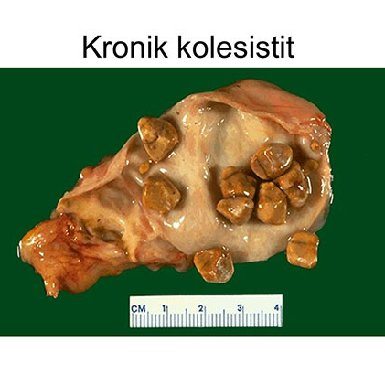
KRONİK KOLESİSTİT
  Safra kesesi duvarında kronik persistan inflamasyon vardır.
  Arada tekrarlayan akut kolesistit atakları görülebilir.
  Hastalar orta derecede ara ara gelen sağ üst kadran ağrısı ile beraber bulantı ve kusmadan yakınırlar.
  Ağrı sırta skapuler bölgeye yayılabilir. Yağlı gıdalar şikayeti arttırabilir.
  Tanı USG ile konur.
  Tedavi kolesistektomidir. %95 semptomları düzelir

Slide 29
KOLESİSTİT KOMPLİKASYONLARI
Kolesistit Komplikasyonları
Amfizamatöz kolesistit
Akut kolanjit
Sepsis
Ampiyem (safra kesesi lumeninde püy)
Gangrenöz kolesistit
Perforasyon
Amfizematöz kolesistit
Kolesistoenterik fistül
Safra taşı ileusu

Slide 30
AMFİZEMATÖZ KOLESİSTİT
Akut taşlı veya taşsız kolesistit seyrinde kesede gelişebilen iskemik nekroza clostridium türü mo enfeksiyon eklenmesi
Sıklıkla geç tanı alır ,mortalitesi yüksektir
Alkolik,diyabetik,yaşlı hastalarda özellikle

Slide 31
AMFİZEMATÖZ KOLESİSTİT
Klinik; kolesistit ve altta yatan hastalığın bulgularından oluşur
Direkt grafi veya USG de safra yollarında gaz-hava izlenir
Tedavi; antibiyotik ve cerrahi

Slide 32
SAFRA TAŞI İLEUSU
Taş duodenuma fistülize olmuş,terminal ileumu tıkamıştır.
İnce bağırsak obstrüksiyonu bulguları olur(karın ağrısı, distansiyon, bulantı-kusma,gaz-gaita deşarjında azalma)
Ortalama semptom süresi yaklaşık beş gündür belirsiz ve aralıklı semptomlar görülür

Slide 33
SAFRA TAŞI İLEUSU
Lab; İleusa eşlik eden biyokimyasal anormallikler , spesifik değildir
Lökositoz, dehidrasyona bağlı elektrolit dengesizliği ve yüksek aminotransferaz seviyelerini içerebilir
Direkt grafi de hava-sıvı seviyeleri ve safra yollarında hava olur,taş opaksa görülebilir değilse BT,USG ile görülür
Tedavi; cerrahi

Slide 34
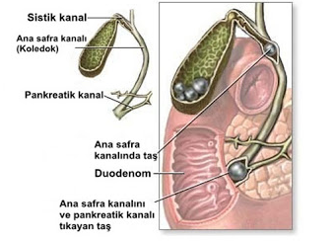
KOLEDOKOLİTİAZİS
Koledokolitiazis, ortak safra kanal(koledok) içinde safra kesesi taşlarının varlığı
Primer koledokolitiyazis →koledokta taş oluşumudur
İkincil koledokolitiazis→ safra kesesinden safra kesesi taşlarının koledoğa geçişinden kaynaklanır
Safra kesesi taşı olan hastaların %15’inde koledokolitiazis gelişir
Koledokolitiazis, tıkanıklığa neden olarak sarılık ve kolanjite yol açabilir, akut biliyer pankreatit gelişimine neden olabilir
Notes:
Safra kesesi taşı olan hastaların %15’inde koledokolitiazis gelişir (yani safra kesesindeki taş-taşlar safra yoluna düşer). Safra yolundaki taşlar (koledokolitiazis), tıkanıklığa neden olarak sarılık ve kolanjite (safra yolu enfeksiyonu) yol açabilir, akut pankreatit gelişimine neden olabilir (bilier pankreatit). Safra yolundaki taşlar (koledokolitiazis), tıkanıklığa neden olarak sarılık ve kolanjite yol açabilir, akut biliyer pankreatit gelişimine neden olabilir

Slide 35
KOLEDOKOLİTİAZİS
Sağ üst kadran veya epigastrik ağrı
Bulantı ve kusma
Sarılık
Ağrı genellikle tipik biliyer kolikte görülenden daha uzun (6)
Courvoisier'in işareti(malignite)
Notes:
fizik muayenede palpe edilebilen bir safra kesesi), CBD'nin tıkanması nedeniyle safra kesesi genişlemesi geliştiğinde görülebilir

Slide 36
KOLEDOKOLİTİAZİS
Taşlar safra yolunda tıkanıklık yapmışsa direkt bilirübin artmıştır, ALT,AST,GGT,ALP 2-3 kat yükselir
Kolanjit gelişirse lökositoz olur , akut pankreatitte de kan amilaz lipaz seviyeleri yükselir
İlk tercih görüntüleme USG→MRCP→EUS→ERCP
Görüntüleme yöntemlerinde koledoktaki (ana safra yolu) taşlar görülür, taşlar tıkanıklık yapmışsa koledok genişlemiştir.

Slide 37
KOLEDOKOLİTİAZİS
Tedavi;
  ERCP+Sfinkterotomi
  Kolesistektomi
  Cerrahi

Slide 38
AKUT KOLANJİT
Akut kolanjit, safra yollarında staz ve enfeksiyon sonucu gelişir
Karın ağrısı + ateş + sarılık →Charcot Triadı
Gecikmiş vakalarda sepsis ve nörolojik bulgular eklenir
Karın ağrısı + ateş + sarılık + hipotansiyon + konfüzyon →Reynold pentadı
Hipotansiyon, yaşlı yetişkinlerde veya glukokortikoid kullananlarda görülen tek semptom olabilir.

Slide 39
AKUT KOLANJİT
Lab bulguları; lökositoz(nötrofil baskın), bilirübin,ALP,GGT ,CRP ,ALT AST artışı
USG de safra yollarında dilatasyon
Koledoktaki taş USG de %30 görülür dolayısıyla tanıyı kesinleştirmek için ve tedavi amaçlı ERCP + SFİNKTEROTOMİ yapılır
Hasta önce görüntüleme yöntemi olarak USG→CT→MRCP→ERCP
Eğer hastanın karaciğer testleri normalse ,hasta hamile ise veya ERCP'den kaynaklanan komplikasyonlar açısından yüksek risk altındaysa →EUS

Slide 40
AKUT KOLANJİT
Ayırıcı Tanı
Akut kolesistit
Biliyer sızıntı
Akut pankreatit
Karaciğer apsesi
Notes:
Karaciğer apsesi
Ultrason ve BT, bir karaciğer apsesi ve akut kolanjiti ayırt edebili
Akut pankreatit
hastalarda serum lipaz veya amilazda normalin üst sınırının üç katı veya daha fazla yükselmesi ve kontrastlı abdominal bilgisayarlı tomografi (BT) veya manyetik rezonans görüntülemede pankreasta fokal veya yaygın genişleme görülür
Biliyer sızıntı
karın görüntülemede, hastalar genellikle safra kesesi fossasında (resim 3) veya karaciğer çevresinde veya açık, yaygın safra peritonitine sahip olabilir.
Akut kolesdistit
kut kolesistitli hastalarda, kolestaza neden olan ikincil bir süreç olmadıkça, önemli ölçüde yüksek bilirubin veya alkalin fosfataz olmamalıdır. Ek olarak, akut kolesistitte abdominal görüntüleme tipik olarak normal bir safra kanalı, safra kesesi duvar kalınlaşması ve sonografik bir Murphy bulgusu ortay

Slide 41
AKUT KOLANJİT
Tedavi
İntravenöz hidrasyon
Elektrolit bozukluklarının düzeltilmesi
Ağrı kontrolü
Antibiyotik tedavisi
Akut kolanjiti olan tüm hastalarda safra drenajı gereklidir.
Endoskopik drenaj(ERCP),perkutan drenaj(PTK),cerrahi drenaj
Alta yatan neden yönelik tedavi safra taşı ise Kolesistektomi
Notes:
Perkütan transhepatik kolanjiyografi (PTC), bir iğnenin bir safra kanalına transhepatik sokulmasını ve ardından safra kanallarını opaklaştırmak için kontrast madde enjeksiyonunu içerir. PTC, enfekte safranın drenajı, safra yolu taşlarının çıkarılması, iyi huylu safra darlıklarının genişletilmesi veya bir malign darlık boyunca bir stentin yerleştirilmesi dahil olmak üzere bir dizi terapötik müdahaleye izin verir. Bununla birlikte, perkütan transhepatik biliyer drenaj, genişletilmiş bir safra sistemi gerektirir ve ERCP'ye kıyasla daha invazivdir.
RCP endoskop ve X-Ray ıınlarının kombine olarak kullanımıyla kontrast madde verilerek pankreas, safra kesesi ve karacierin drenajını salayan kanalların görüntülenmesi yöntemidir. Ampulla vateri endoskopik olarak görüntülenebilir, safra kanalları ve pankreas kanalı kanülize edilebilir (2). Böylece tek bir ilemde mide ve duedonum kadar, pankreatik ve bilier kanallar da görülebilir (2). Karacier, safra kesesi, safra ve pankreas kanallarındaki problemler, özofagus, mide, pankreas ve bilier kanal hastalıkları dahil olmak üzere duodenal divertikül ve fistüllerin tanısı konulabilir (2). lem esnasında bazı problemlerin tedavisi yapılabilir. Hasta endoskobu yuttuktan sonra kanül papillanın dorudan görülebilecei bir alana yerletirilir ve fluoroskopik kontrol altında kontrast madde enjekte edilir
Klinik Endikasyonları 1. Bilier obstrüksiyon üphesi olup sarılıı olan hastaların aratırılması (3), 2. Sarılıı olmayıp (kolesistektomi geçirmi veya geçirmemi) klinik prezentasyonu safra kanalı hastalıını gösteren hastaların aratırılması (3), 3. Terapötik pankreatik veya bilier endoskopi, endoskopik sfinkteratomi, darlıklarda balon dilatasyonu, stent yerletirilmesi; bu ilemler sıklıkla kontrol endoskopi US ve CT bulguları yetersiz veyanormal olup pankreatik malignansi belirtileri gösteren hastaların aratırılmasında (3), 4. Etyolojisi belli olmayıp sık tekrarlayan pankreatiti olan hastaları aratırılmasında, 5. Kronik pankreatitli hastaların preoperatif olarak aratırılmasında (3), 6. Obstrüksiyon, kolanjit ve pankreatite yol açan koledok talarının çıkarılmasında (2), 7. Pankreas ve safra kanallarından kültür, alandaki her hangi bir lezyondan biyopsi alınabilir (2). 8. Bilier hastalıklarda ve normal intrahepatik kanallarla ilgili hastalıklarda da deeri vardır. Primer sklerozan kolanjit, Coroli Hastalıı ve konjenital hastalıkların tanısında kullanılabilir (2).

Slide 42
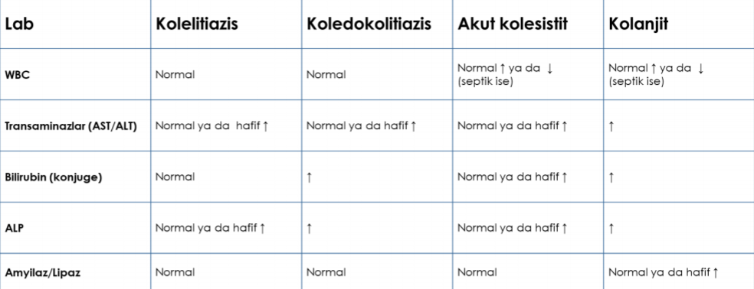

Slide 43
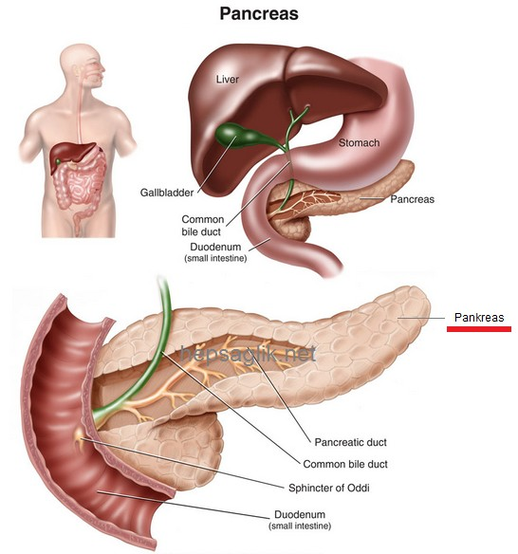
AKUT BİLİYER PANKREATİT
Taşın pankreatik drenajı engellemesi
Safra kesesi taşı olan hastaların %15-20’si taşa bağlı pankreatit geçirmektedir.
AP’lerin %30-50’si safra taşına bağlıdır
Notes:
Wirsung kanalı

Slide 44
AKUT BİLİYER PANKREATİT
Risk faktörleri
Safra kesesinde multipl ve küçük taşların varlğı
geniş sistik kanal,
koledok taşı
koledok - Wirsung açısının geniş olması
ortak kanal uzunluğunun 5 mm’den uzun olması

Slide 45
AKUT BİLİYER PANKREATİT
Karın ağrısı ,bulantı,kusma
Lökositoz,Amilaz,lipaz artışı
Safra kanalı tıkalı ise transaminaz, ALP ve Bilüribin değerlerinin yüksekliği olabilir

Slide 46
AKUT BİLİYER PANKREATİT
USG kese ve koledok taşını,safra yolu dilatasyonunu göstermede değerli
Pankreastaki ödem,nekroz vb CT ile daha duyarlı olarak gösterilir ,ağır vakalarda gerekir
Pankretit e yol açmış küçük taşlar destek tedavisi ile kendiliğinden düşer
Klinik,lab, ve USG bulguları ile akut kolanjit veya devam eden biliyer obstrüksiyon bulguları varsa tedavi amaçlı ERCP+ SFİNKTEROTOMİ

Slide 47
AKUT BİLİYER PANKREATİT
AP tedavisi genellikle destek tedavisi olmasına rağmen, safra kesesi taşına bağlı AP’in kesin tedavisi kolesistektomi
Hasta taburcu edildikten 2 hafta sonra(elektif)

Slide 48
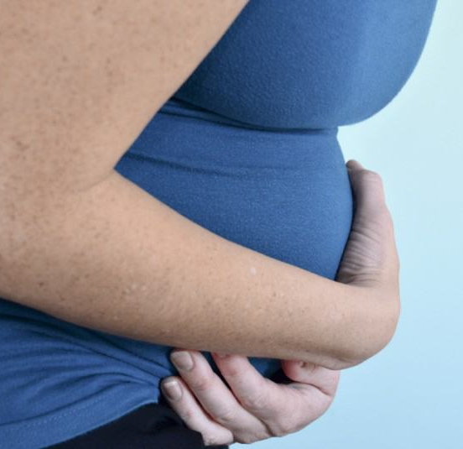
GEBELİKTE SAFRA KESESİ HASTALIKLARI
Safra kesesi hareketliliğinin azalması ve safranın artmış kolesterol satürasyonu nedeniyle hamilelik sırasında safra taşları daha yaygındır.
Gebelikte safra taşı hastalığı,
  artmış preterm doğum,
  maternal morbidite ve
  yeniden yatış riski
  neonatal morbidite
Akut apandisitten sonra, akut kolesistit hamile kadınlarda cerrahi için ikinci en yaygın nonobstetrik endikasyondur
Kolesistit →1:1500 – 1:10000
Notes:
Östrojen, kolesterol sekresyonunu arttırır ve progesteron, safra asidi sekresyonunu azaltır, bu da sonuçta safranın kolesterol ile aşırı doygun hale gelmesine neden olur. Kenodeoksikolat gibi hidrofobik safra asitlerinin nispi bir aşırı üretimi, safranın kolesterolü çözme kabiliyetini azaltır.
●Progesteron, safra kesesinin boşalmasını yavaşlatır, bu da safra durmasına neden olarak taş oluşumunu daha da artırır.
Safra kesesi taşı geliştiren veya çamurlu hamile kadınlar arasında yüzde 2'den azı semptom geliştirir.

Slide 49
GEBELİKTE SAFRA KESESİ HASTALIKLARI
Risk Faktörleri
en önemli bağımsız risk faktörü gebelik öncesi obezitedir
Safra kesesi taşı prevalansının multiparlara karşı nullipar kadınlarda daha yüksek olduğu bildirilmesine rağmen yaş,obezite ve genetik yatkınlık gebelik sırasında gelişen taşların kalıcılığını ve daha fazla büyümesini açıklayabilir
Yağ ve protein alımının, kadınların hamilelik sırasında veya doğum sonrası dört ila altı haftaya kadar safra çamuru ve taş oluşturma riskini etkilediği görülmemiş
Benzer şekilde, metabolik harcamayı artırarak hamilelik sırasında gelişen taş ve çamur olasılığını azaltma çabaları da başarısızlıkla sonuçlanmıştır

Slide 50
GEBELİKTE SAFRA KESESİ HASTALIKLARI
Klinik; diğer gebe olmayan kadın hastalık klinikleriyle aynıdır
Ayırıcı tanı;
Preeklampsi / HELLP Akut yağlı karaciğer
Anksiyete Uterin rüptürü
İntra-amniyotik enfeksiyon Gastroözofageal reflü,
Peptik ülser hastalığı Hepatit
Sağ taraflı pnömoni
Lab; AST / ALT, toplam bilirubin, alkalin fosfataz,Serum amilaz ve lipaz,Tam kan sayımı (enfeksiyon, HELLP sendromu, şiddetli preeklampsiyi değerlendirmek için)İdrar proteini (preeklampsiyi değerlendirmek için)
Tanı; USG,MRCP(koledokolitiazis,biliyer pankreatit),EUS
Notes:
Ağrı kontrolü - Ağrı kontrolü genellikle intravenöz opioidlerle sağlanabilir. Nonsteroidal antiinflamatuvar ilaçlar (NSAID'ler) etkili analjezi üretebilse de, 48 saatten fazla kullanıldıklarında potansiyel advers fetal etkiler nedeniyle (örn. arteriyozus, oligohidramnios). Asetaminofen , hafif ağrıyı yönetmek için kullanılabilir.
Akut yağlı karaciğer- Akut yağlı karaciğer, gebeliğin ikinci yarısında, genellikle üçüncü trimesterde ortaya çıkar. En sık görülen ilk semptomlar mide bulantısı veya kusma (hastaların yaklaşık yüzde 75'i), karın ağrısı (özellikle epigastrik, yüzde 50), iştahsızlık ve sarılıktır. Serum aminotransferaz yükselmeleri, genellikle yağlı karaciğerde safra kesesi hastalığına göre daha yüksektir, mütevazı artışlardan 1000 IU / L'ye kadar değişir. Hastaların yaklaşık yarısında, başvuru sırasında veya hastalığın seyri sırasında herhangi bir zamanda preeklampsi belirtileri vardır. Hipoglisemi, şiddetli akut yağlı karaciğerin bir özelliğidir ancak preeklampsi, HELLP sendromu veya safra kesesi hastalığında mevcut değildir. Şiddetli akut yağlı karaciğer ayrıca safra kesesi hastalığının özellikleri olmayan böbrek yetmezliği ve yaygın damar içi pıhtılaşma ile karakterizedir

Slide 51
GEBELİKTE SAFRA KESESİ HASTALIKLARI
Tedavi;
İlk safra kolik atağı olan hamile hastalar için, başlangıçta destekleyici bakım öneriyoruz
Destekleyici bakım ;
  ağrı kontrolü,
  intravenöz sıvı tedavisi
  gerektiğinde beslenme desteği
  duruma bağlı olarak antibiyotik tedavisini
Biliyer kolik semptomları (ağrı, bulantı / kusma) diyet manipülasyonu ile kontrol edilemiyorsa, ameliyat önerilmelidir
Bu kadınlar için kolesistektomi ideal olarak ikinci veya üçüncü trimesterin başında yapılır
Notes:
Antibiyotik tedavisi - Semptomatik safra taşı hastalığı olan hastalar için ilk tedavi , ampirik antibiyotik tedavisini içerebilir. Antibiyotik tedavisi sadece akut kolesistit veya kolanjiti olan hastalar için gereklidir. Safra pankreatiti olan bir hastada, güvenilir enfeksiyon kanıtı olmadıkça antibiyotik gerekmez
Nonsteroidal antiinflamatuvar ilaçlar (NSAID'ler) etkili analjezi üretebilse de, 48 saatten fazla kullanıldıklarında potansiyel advers fetal etkiler nedeniyle (örn. arteriyozus, oligohidramnios). Asetaminofen , hafif ağrıyı yönetmek için kullanılabilir.
Aşağıdakilerden biri gibi bir beta-laktam / beta-laktamaz inhibitörü ile monoterapi gebelikte uygundur:
●Ampisilin-sulbaktam 3 g intravenöz olarak altı saatte bir
●Piperacillin-tazobactam 3,375 g intravenöz olarak altı saatte bir
●Ticarcillin-clavulanate 3.1 g intravenöz olarak dört saatte bir
Kabul edilebilir bir alternatif, her 24 saatte bir intravenöz 1 g seftriakson ve her sekiz saatte bir intravenöz 500 mg metronidazol gibi üçüncü nesil bir sefalosporindir . Belirgin bir penisilin alerjisi olan hastalarda bunun yerine klindamisin verilir.
İlk safra kolik atağı olan hamile hastalar için, başlangıçta destekleyici bakımı öneriyoruz ( Derece 2C ). Gebelik sırasında tekrarlayan biliyer kolik için kolesistektomi ( Grade 2C ) öneriyoruz . ( Yukarıdaki 'Biliyer kolik' bölümüne bakın .)
•İlk iki trimesterde akut kolesistit gelişen hamile hastalar için, tek başına konservatif tedavi veya aralıklı kolesistektomi ( Derece 2B ) yerine, ilk hastaneye yatışları sırasında kolesistektomiyi öneriyoruz . Hızlı cerrahi müdahale, nüks oranlarını ve hastaneye yeniden yatışları azaltır.
•Biliyer kolik veya akut kolesistit üçüncü trimesterde ortaya çıkarsa, ameliyattan kaçınmak için her türlü çabayı gösteriyoruz. Üç aylık dönemde kolesistektomi sadece teknik olarak zor olmakla kalmaz, aynı zamanda daha kötü sonuçlarla da ilişkilendirilmiştir (örn. Erken doğum artışı). Kadın bebeğini doğurduktan sonra, doğumdan sonra iyileşmesi, bebekle bağ kurması ve gücünü yeniden kazanması için kolesistektomi yapmak için altı hafta bekleriz.
•Acil veya acil müdahale (kolesistektomi, safra yolu veya safra kesesi drenajı), safra taşı hastalığı ve sepsis, kangren veya perforasyon belirtileri olan hastalar veya gözlenirken inatçı ağrı veya ateş gelişen hastalar için endikedir.
●Kolesistektomiye ihtiyaç duyan hamile hastalar için, uygun ve uygun olduğunda açık cerrahi yerine laparoskopik bir yaklaşım öneriyoruz ( Derece 2B ). Laparoskopik prosedür güvenli ve / veya etkili bir şekilde tamamlanamazsa, açık kolesistektomi yapılmalıdır. ( Yukarıdaki 'Cerrahi yaklaşım' bölümüne bakın .)

Slide 52
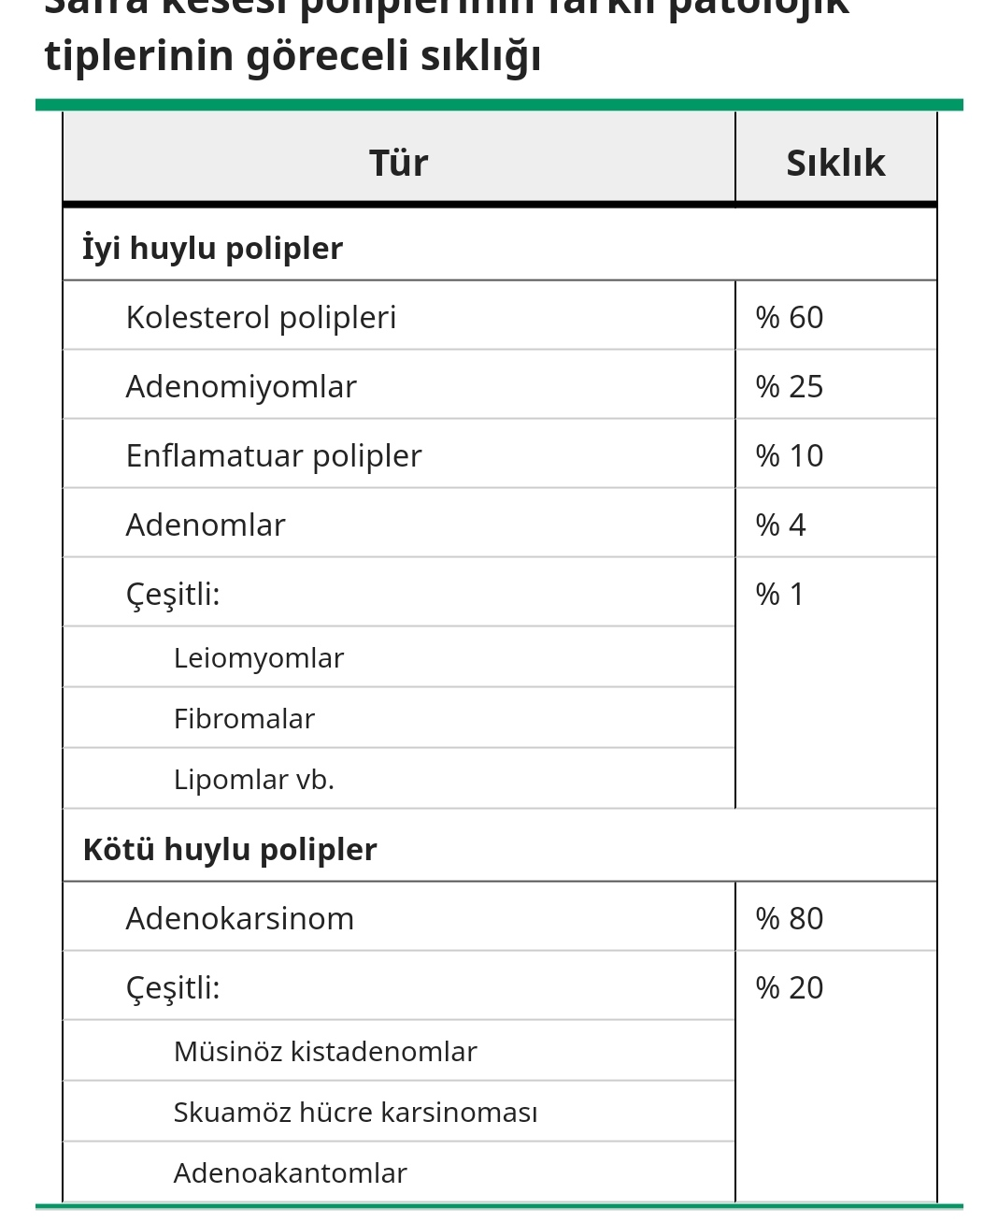
SAFRA KESESİ TÜMORAL HASTALIKLARI
Safra Kesesi Polipleri
Usg ,kolesistektomi sonrası,nadiren semptomatik
Karın ağrısı,çok nadir tıkanma sarılığı ve pankreatit
Ultrasonografide safra kesesi polipli 35,856 yetişkinin katıldığı bir kohort çalışmasında, polipsizlere benzer şekilde 19'una (yüzde 0,053) safra kesesi kanseri teşhisi konmuştur.
Notes:
Safra kesesi polipleri genellikle tesadüfen ultrasonografide veya kolesistektomi sonrasında bulunur, ancak bazen safra kesesi taşlarının neden olduğu semptomlara benzer semptomlara yol açabilir. Safra kesesindeki polipoid lezyonlar iyi huylu veya kötü huylu olarak kategorize edilebilir (tablo 1). İyi huylu lezyonlar ayrıca neoplastik (adenomlar, leiomiyomlar, lipomlar) veya neoplastik olmayan (kolesterol polipleri, enflamatuar polipler) olarak alt gruplara ayrılır. Karın ağrısı - Safra kesesi polipleri, epizodik sağ üst kadran ağrısı ile ilişkilendirilebilir. Önerilen ağrı mekanizmaları arasında polipin Hartmann poşuna prolapsusu yer alır; bu, safra kesesi ejeksiyonu sırasında ortaya çıkarsa, spontan redüksiyonla azalan safra tipi ağrıya yol açabilir [ 21 ]. Bir başka olası mekanizma ise, safra kesesi lümeninde serbest halde bulunan bir polipin ayrılmış bir kısmının, bir safra taşının yapacağı gibi kistik kanalı tıkayarak biliyer kolik veya kolesistite yol açmasıdır [ 22 ]. Nadir durumlarda, ayrılmış kısım aynı zamanda ortak safra kanalını da tıkayarak tıkanma sarılığına [ 23 ] ve pankreatite [ 24 ] yol açabilir .
belirsizdir.

Slide 53
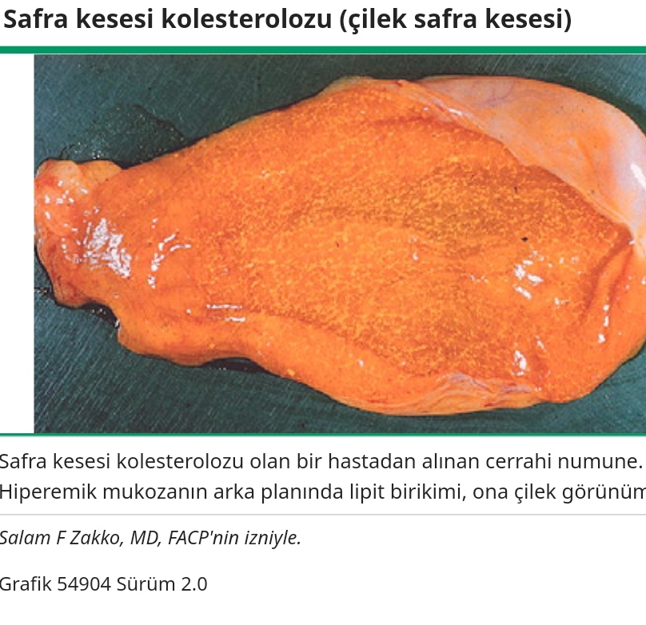
SAFRA KESESİ TÜMORAL HASTALIKLARI
Kolesterol polipleri en sık
Kolesteroloz, safra kesesi duvarının mukozasında lipid birikimi
Risk faktörleri
  Büyük polipler (≥1 cm)
  Primer sklerozan kolanjit (PSC)
  Sessil polip (fokal safra kesesi duvarı kalınlaşması> 4 mm dahil)
  Hint etnisitesi
  Yaş> 50
  Adenomyomatozis?
  Safra taşları?
Notes:
Kolesterol polipleri ve kolesteroz - Kolesteroloz, safra kesesi duvarının mukozasında lipid birikimi ile karakterizedir [ 8 ]. Genellikle kolesistektomi sırasında veya ultrasonografide tesadüfen teşhis edilen iyi huylu bir durumdur. Ancak bazı hastalarda safra kesesi taşlarının neden olduğu semptomlara ve komplikasyonlara yol açabilir.
Adenomiyomatozis - Adenomiyomatoz, mukozanın aşırı büyümesi, kas duvarının kalınlaşması ve intramural divertikül ile karakterize bir safra kesesi anormalliğidir. Safra kesesinin adenomiyomatoz prevalansı düşüktür, ancak kadınlarda erkeklerden daha yüksek bir prevalansa sahip gibi görünmektedir. Örneğin bir raporda, ultrasonda polip teşhisi konan toplam 2290 kolesistektomi hastasının 10.000'in üzerinde kolesistektomide [ 12 ] ve 61 hastada (yüzde 2.7) sadece 103 adenomiyomatoz vakası bulunmuştur
Kolesteroloz ve adenomiyomatoz, safra kesesinin zayıf boşalması ve kompartmanlara ayrılmasına bağlı kronik dispeptik abdominal ağrı ile de ilişkilendirilmiştir [ 25,26 ]. Bununla birlikte, cerrahinin değişken başarısı göz önüne alındığında, bu lezyonların gerçekten kronik dispepsiden sorumlu olup olmadığı

Slide 54
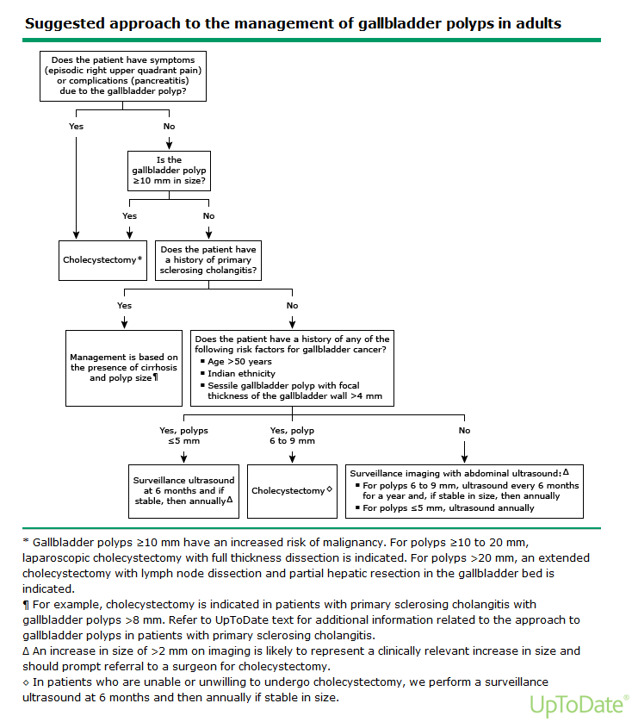
SAFRA KESESİ TÜMORAL HASTALIKLARI
Tanı transabdominal usg ile konur
Histolojik tanı için kolesistektomi gerekmektedir.

Slide 55
Notes:
* Safra kesesi polipleri 10 mm artmış malignite riskine sahiptir. To10 ila 20 mm'lik polipler için, tam kalınlıkta diseksiyon ile laparoskopik kolesistektomi endikedir. 20 mm'den büyük polipler için, lenf nodu diseksiyonu ile uzatılmış kolesistektomi ve safra kesesi yatağında kısmi hepatik rezeksiyon endikedir.
¶ Örneğin, safra kesesi polipleri> 8 mm olan primer sklerozan kolanjiti olan hastalarda kolesistektomi endikedir. Primer sklerozan kolanjiti olan hastalarda safra kesesi poliplerine yaklaşımla ilgili ek bilgi için UpToDate metnine bakın.
Δ Görüntülemede boyutta> 2 mm'lik bir artış, boyutta klinik olarak anlamlı bir artışı temsil edebilir ve kolesistektomi için bir cerraha sevk edilmesini gerektirmelidir.
◊ Kolesistektomi geçiremeyen veya yaptırmak istemeyen hastalarda, 6 ayda bir gözetim ultrasonu gerçekleştiririz ve daha sonra boyut olarak stabil ise yıllık olarak

Slide 56
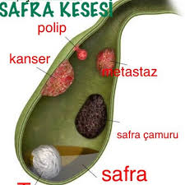
SAFRA KESESİ TÜMORAL HASTALIKLARI
Safra Kesesi Kanserleri
  Sık rastlanmayan tümörler
  Kötü prognoz
  Yaş ile artış
  Kadınlarda erkeklere oranla 2-6 kat daha fazla
  En sık adenokarsinom tipi(%76)
  Daha az olarak papiller,müsinöz, adenoskuamöz, skuamözve diğer

Slide 57
SAFRA KESESİ TÜMORAL HASTALIKLARI
Risk faktörleri
  Safra taşı hastalığı (%70-90 en güçlü)
  Porselen safra kesesi
  Safra kesesi polipleri
  Primer sklerozan kolanjit (safra kesesi yıllık tarama)
  Kronik enfeksiyon (salmonella,helicobacter)
  Konjenital safra kistleri
  İlaçlar(metildopa,izoniazid,OKS?)
  Kanserojen maruziyeti
  Obezite
  Yüksek kan şekeri
Notes:
Kanserojen:petrol,kağıt,kimya,ayakkabı,tekstiil,selülöz,sigaraaflatoksin
Porselen safra kesesi, safra kesesi duvarının kireçlenmesi ile karakterizedir [ 1 ]. Porselen safra kesesi terimi, bu durumla ilişkili safra kesesi duvarının mavimsi renk değişimini ve kırılgan kıvamını tanımlamak için kullanılmıştır [ 2 ]. Porselen safra kesesi, kireçlenme derecesine göre sınıflandırılır [ 3 ]:
●Tam intramural kalsifikasyon - Sürekli bir kalsiyum bandı safra kesesi duvarının kas tabakasına sızar ve onun yerini alır. Mukozal epitelde sarkma ve tüm safra kesesi duvarının yoğun fibrozu eşlik eder.
●Seçici mukozal kalsifikasyon - Safra kesesi duvarının kireçlenmesi daha az kapsamlı veya safra kesesi duvarının mukozasında kalsiyum benekleriyle segmentaldir.

Slide 58
SAFRA KESESİ TÜMORAL HASTALIKLARI
Klinik
  Sağ üst kadran Ağrı
  İştahsızlık
  Bulantı ve kusma
  kilo kaybı(B semptomları)
  Sarılık
Çoğunlukla asemptomatiktir veya kolelitiazis veya kolesistiti taklit eden veya bunlara bağlı spesifik olmayan semptomlar
Fizik muayene sarılıklı hasta ele gelen safra kesesi (courvoisier işareti)
Metastazlara bağlı semptomlar
Notes:
Metastazlar a bağlı ele gelen kitle ,hepatomegali ,asit para neoplastik ;ektopik hormon salımı akantozis nigrikans

Slide 59
SAFRA KESESİ TÜMORAL HASTALIKLARI
Tanı
  Laboratuvar çalışmaları genellikle tanısal değildir
  Sıklıkla klinik ve USG de şüphelenilir ve CT,MRI,MRCP den yararlanılır
Tedavi
  Cerrahi,radyoterapi,kemoterapi,palyatif tedaviler
Notes:
Rezeke edilemeyecek tümörü olan olgularda sarılık, cerrahi by-pass’la ya da endoskopik veya radyolojik drenaj yöntemleri ile giderilmeye çalıılır. Sistemik veya rejyonel kemoterapiye, hipertermi tedavisiyle kombine olarak denendiinde ancak kısıtlı sayıda olguda yanıt alınabilmektedir (). Yaygın karacier metastazı olan olgularda palyasyon sa- lamak amacıyla selektif hepatik arter kateterizasyonu ile kemo-embolizasyon denebilir
Safra kesesi kanserlerinin çoğu tanı konulmadan önce karaciğere veya porta hepatise yayılım göstermektedir.
Proksimal safra yollarının dekompresyonu veya duodenal obstrüksiyonun by-pass edilmesi gibi palyatif prosedürler tek tedavi seçeneğidir.
Keseye ve komşu karaciğer yapılarına sınırlı tümörlerde radikal kolesistektomi ve lenf disseksiyonu yapılabilir

Slide 60
SAFRA KESESİ HASTALIKLARINDA BESLENME
Yüksek rafine karbonhidratlar ,trigliserid içeriği yüksek yağların tüketimi,düşük posalı beslenme safra taşı ve kolesitit tetikler.
Doymamış yağlar, posa,C vitamini,meyve ve sebze (yüksek antioksidan,posa ,mg ce c vit)ve bitkisel yağlar azaltır
Kolesitit hastalarının az ve sık beslenmesi , İltihab giderilmesi için sıvı tüketimini arttırması gerekmektedir.
Kolesistit hastalarında protein normal sınırlarda verilebilir.
Safra taşı patogenezinde demir eksikliğinin rolü olduğu düşünülmektedir

Slide 61
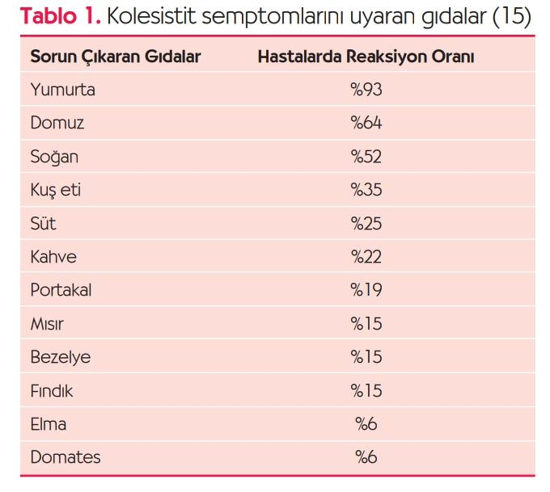
SAFRA KESESI HASTALIKLARINDA BESLENME
Total enerji alımı azaltılmalı(obezite)
Diyet yağı enerjinin %20-25 olmalı,ilk dönemlerde 20-30 gr sonrasında hasta tolere edebilirse 50 gr kadar
Diyet yağ miktarı çok düşürülmemeli!!
Doymuş yağ-trans yağ değil,doymamış- tekli doymamış yağlar (omega 3- omega 6 koruyucu)
Güncel gastroenteroloji cilt :20 sayı: 3 syf:320 tablo 1

Slide 62
SAFRA KESESİ HASTALIKLARINDA BESLENME
Günde 5 veya daha fazla fındık-fıstık tüketenlerde tüketmeyenlere oranla %25 kolesistektomi riski az
Kolesistit hastalarında et ile yapılan yemeklere yağ eklenmemli,ızgara haşlama ve fırında
C vitamininden zengin bir diyet safra kesesi taş gelişimini önlediği düşünülmektedir
Posa safra tasşı gelişmesine karşı koruyucudur.
Notes:
C vitamini safra asitinin kolesterole dönüşümündeki hız kısıtlayıcı enzimin kofaktörüdür
Çözünmez posa intestinal geçişişi hızlandırarak safrada artan kolaesterol saturasyon indeksi ile ilişkili ikincil safra asitleirnin oluşumunu azaltarak safara taşı gelişmesine karşı koruyucudur.
.

Slide 63
SAFRA KESESİ HASTALIKLARINDA BESLENME
Diyetsel kh artışı kolesitit de risk faktörüdür
Diyette yeterli ve dengeli karbonhidrat tüketilmelidir.
Kolesitit gelişmiş hastaalrda düşük yağlı diyet uygulandığından enerji kh sağlanır.
Diyet kh miktarı arttırılmalıdır.
Notes:
Diyetsel karbonhidrat artışı safra kesesi dismotilitesine ,kolesistokinin salgısı azalmasına,diyetesel yağ alımının azalmasına ve safra akışının durmasına sebep olur.

Slide 64
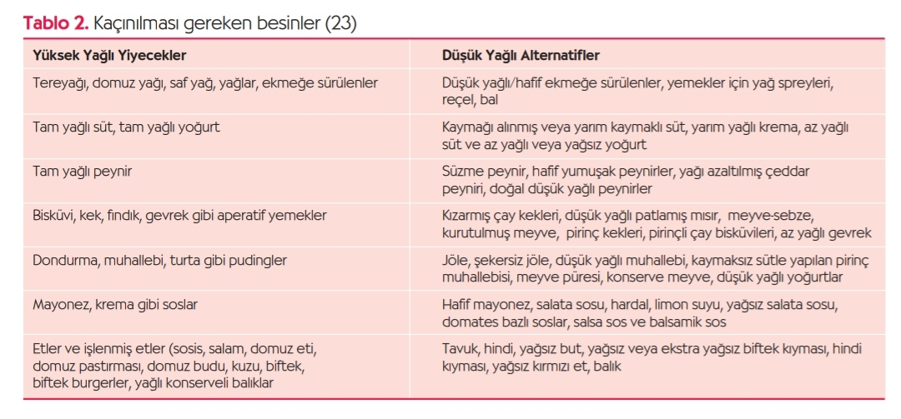
Güncel gastroenteroloji cilt :20 sayı: 3 syf:321 tablo 2

Slide 65
KAYNAKLAR
https://www.uptodate.com/contents/acalculous-cholecystitis-clinical-manifestations-diagnosis-and-management?topicRef=673&source=related_link
https://www.uptodate.com/contents/overview-of-gallstone-disease-in-adults?search=asymptomatic%20cholelithiasis&topicRef=13922&source=see_link
https://www.uptodate.com/contents/acute-calculous-cholecystitis-clinical-features-and-diagnosis?topicRef=651&source=related_link
https://www.uptodate.com/contents/acute-cholangitis-clinical-manifestations-diagnosis-and-management?topicRef=673&source=related_link
https://www.uptodate.com/contents/treatment-of-acute-calculous-cholecystitis?search=akut%20kolesistit&source=search_result&selectedTitle=2~122&usage_type=default&display_rank=2#H5146500
https://www.uptodate.com/contents/gallstone-ileus?search=asymptomatic%20cholelithiasis&source=search_result&selectedTitle=28~150&usage_type=default&display_rank=26
https://www.uptodate.com/contents/gallbladder-polyps?search=safra%20kesesi%20polipleri&source=search_result&selectedTitle=1~13&usage_type=default&display_rank=1
http://guncel.tgv.org.tr/journal/64/pdf/100432.pdf güncel gastroenteroloji 19/4 Safra Taşı Etyopatogenezi, LITH ve MUCIN Genleri ve Tedavi Vedat GÖRAL İzmir Üniversitesi Tıp Fakültesi Hastanesi, Gastroenteroloji Bölümü, İzmir
https://www.uptodate.com/contents/gallbladder-cancer-epidemiology-risk-factors-clinical-features-and-diagnosis?search=safra%20kesesi%20polipleri&topicRef=646&source=see_link#H29
http://guncel.tgv.org.tr/journal/67/pdf/100485.pdf güncel gastroenteroloji 20/3 Kolesistit,Safra Taşları,Risk Faktörleri ve Beslenme İlişkisi
‹.Ü. Cerrahpafla T›p Fakültesi Sürekli T›p E¤itimi Etkinlikleri Hepato-Bilier Sistem ve Pankreas Hastal›klar› Sempozyum Dizisi No: 28 • Ocak 2002; s. 239-262 Akut Pankreatitte Yaklafl›m ve Tedavi Doç. Dr. Salih Pekmezci
https://www.turkcerrahi.com/makaleler/safra-kesesi-ve-safra-yollari/koledokolitiazis/
LANGE Aile Hekimliği Tanı veTedavi, Hepatobilier Bozukluklar
https://file.atuder.org.tr/_atuder.org/fileUpload/ffkaFfXye6im.pdf

